Slide 1
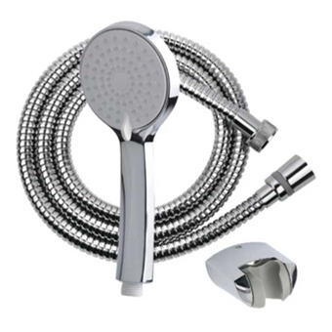
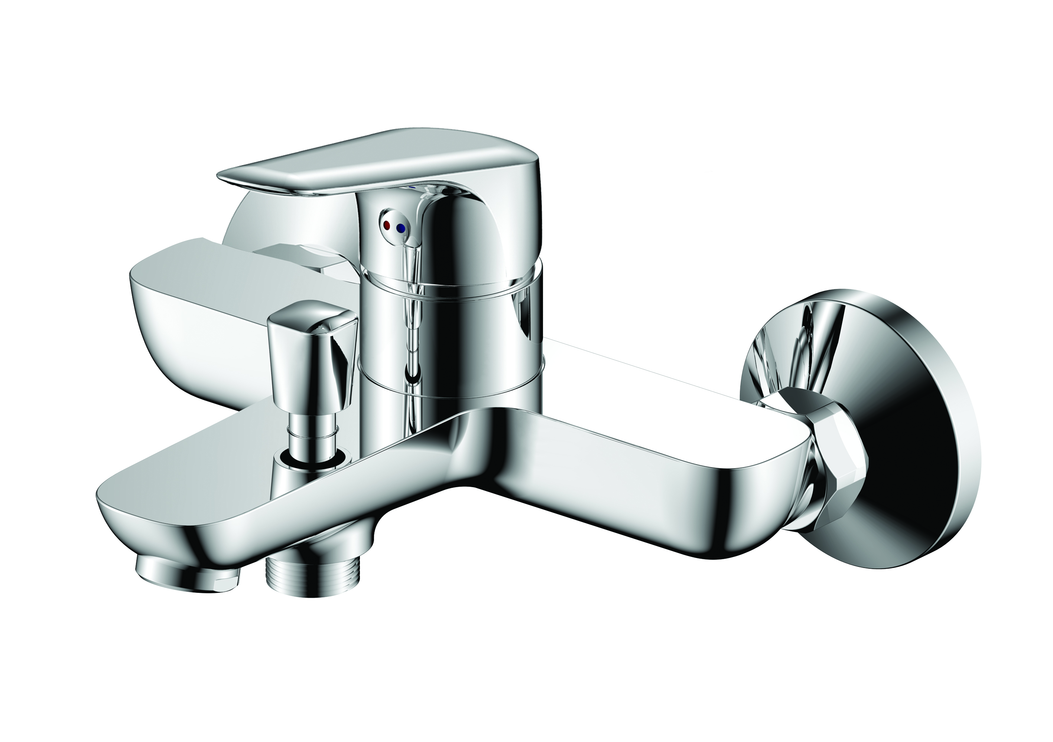
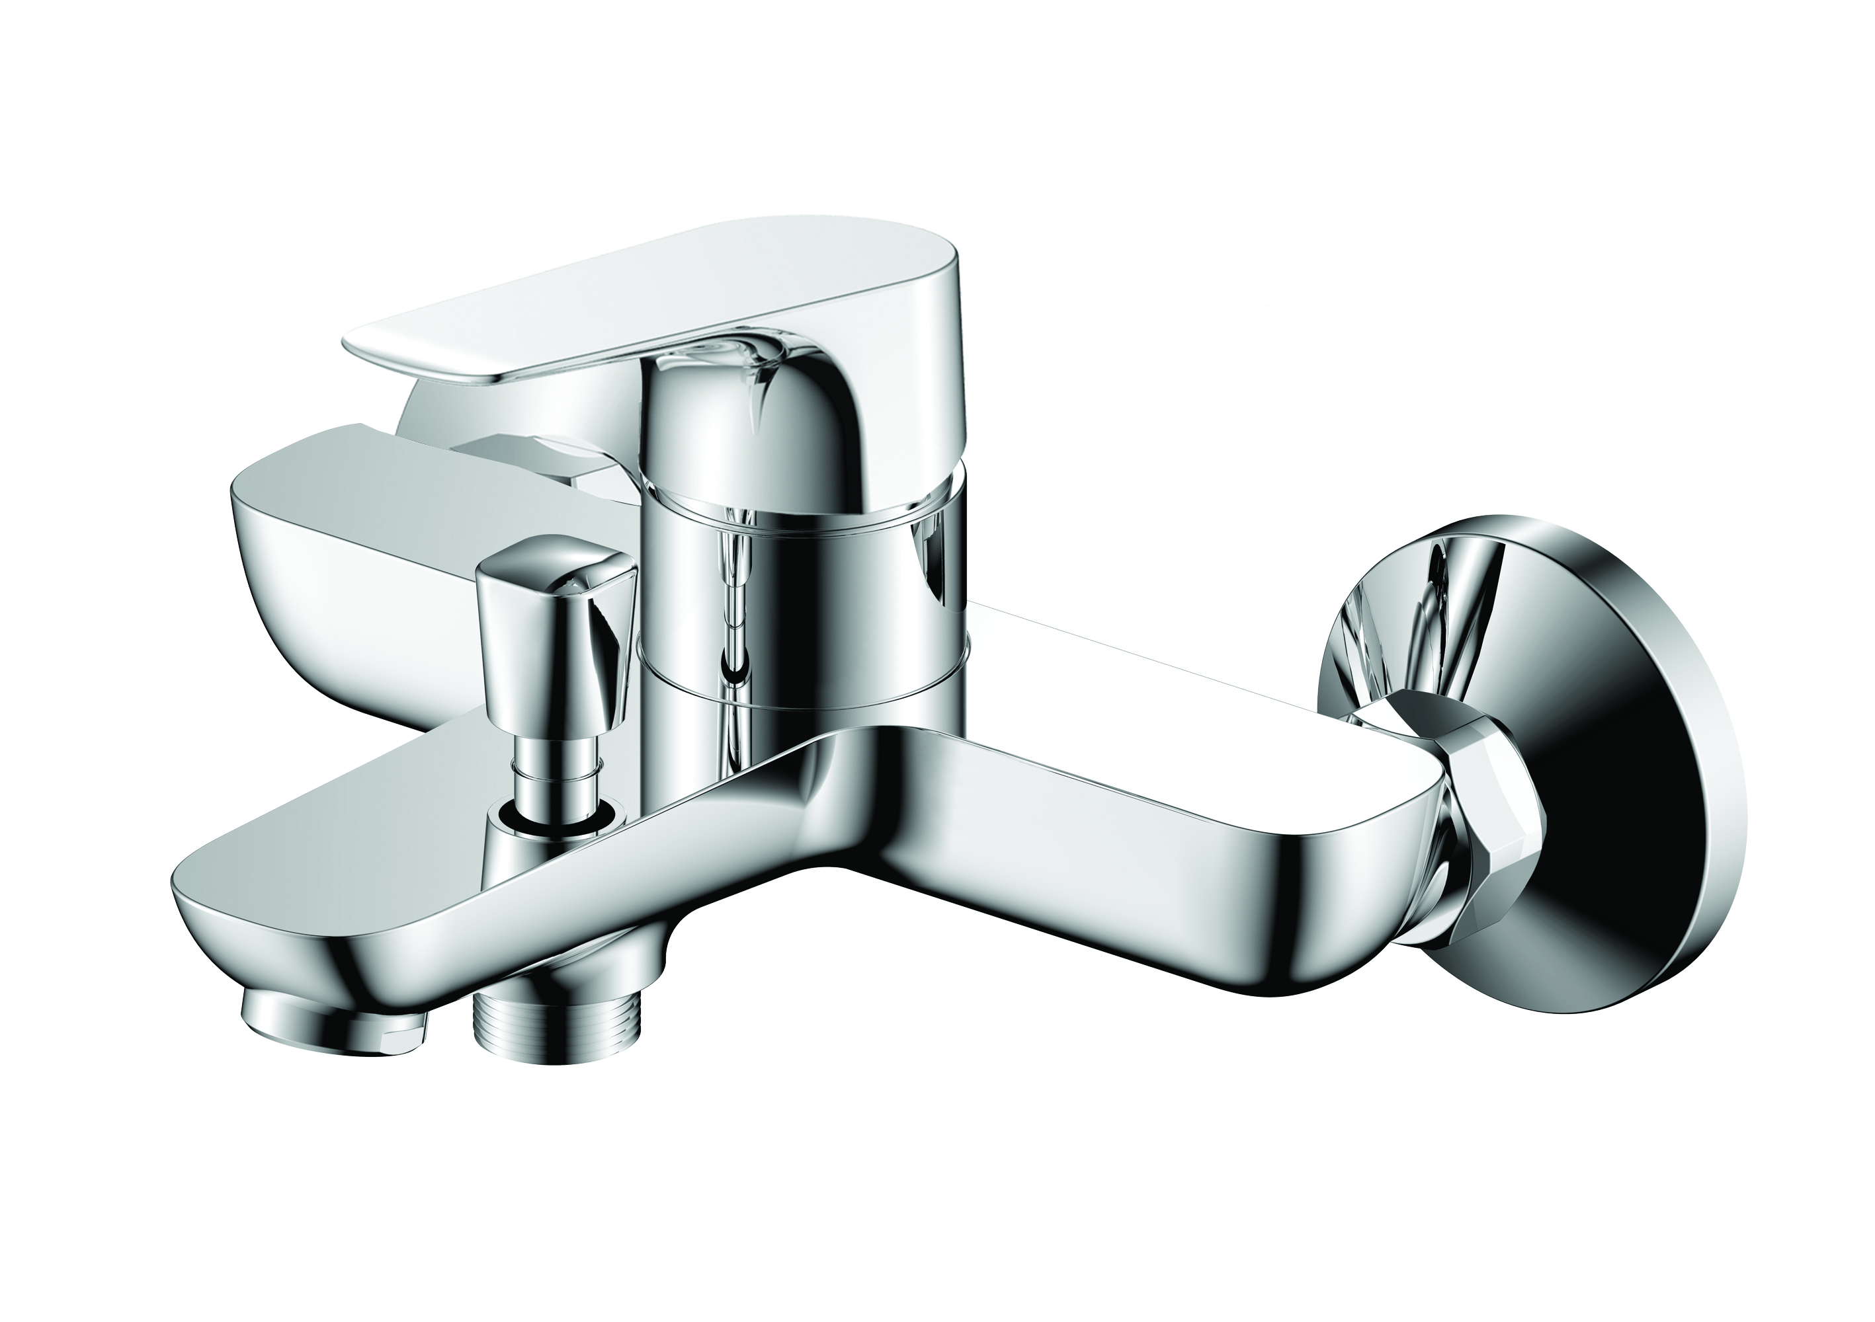
НОВИНКИ!
Смесители для ванны
Evora и Sierra!
Смеситель для ванны Evora
33201EV
Смеситель для ванны Sierra
14201SR
Смеситель изготовлен из латуни высокого качества, Л60 с содержание меди не менее 60%.
Керамический картридж SILENT OLIVE'S 35 мм
Пластиковый аэратор OLIVE’S
Душевые аксессуары в комплекте
Хромированный шланг Double Lock, No Twist 1,5 м;
Поворотный держатель лейки;
Душевая лейка Touch Clean (3 режима).

Slide 2
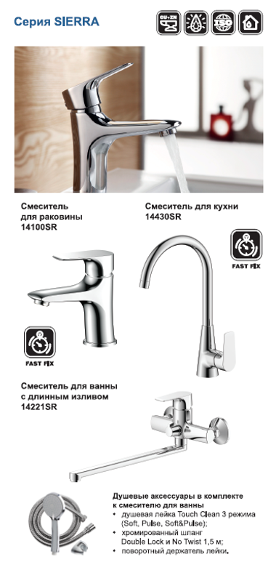
НОВИНКИ!
СЕРИЯ SIERRA
Смеситель для ванны Sierra
14201SR
Смеситель изготовлен из латуни высокого качества, Л60 с содержание меди не менее 60%.
Керамический картридж SILENT OLIVE'S 35 мм
Пластиковый аэратор OLIVE’S
Душевые аксессуары в комплекте
Хромированный шланг Double Lock, No Twist 1,5 м;
Поворотный держатель лейки;
Душевая лейка Touch Clean (3 режима).

Slide 3
НОВИНКИ!
СЕРИЯ EVORA
Смеситель для ванны Evora
33201EV
Смеситель изготовлен из латуни высокого качества, Л60 с содержание меди не менее 60%.
Керамический картридж SILENT OLIVE'S 35 мм
Пластиковый аэратор OLIVE’S
Душевые аксессуары в комплекте
Хромированный шланг Double Lock, No Twist 1,5 м;
Поворотный держатель лейки;
Душевая лейка Touch Clean (3 режима).

